Slide 1

Тема: «Організація (система) лісового насінництва та розсадництва. Лісове насінництво».
Лектор - Куклишин Валентина Олександрівна -
начальник відділу моніторингу, селекції та лісових репродуктивних ресурсів ДО “Український ЛСЦ”

Slide 2
Зони обслуговування ДО «Український ЛСЦ» за відокремленими підрозділами
У зоні діяльності головної організації - ДО «Український ЛСЦ» лісові господарства Київської, Кіровоградської, Черкаської, Чернігівської областей та м. Києва.
ВП «Вінницька ЛНЛ» охоплює підприємства лісового господарства у Вінницькій, Житомирській Хмельницькій, Одеській і Миколаївській областях.
ВП «Донецька ЛНЛ» - входять Луганська, Дніпропетровська, Донецька, Запорізька і Херсонська області.
ВП «Закарпатська ЛНЛ»- охоплює Закарпатську і Чернівецьку області.
ВП «Львівська ЛНЛ» - Львівська, Тернопільська та Івано-Франківська області.
ВП «Рівненська ЛНЛ» - охоплює підприємства лісового господарства Волинської та Рівненської областей.
ВП «Харківська ЛНЛ» - охоплює лісогосподарські підприємства Полтавської, Сумської та Харківської областей.

Slide 3
Засади лісової репродукції

Slide 4
Засади моніторингу лісового насінництва та розсадництва

Slide 5
Питання моніторингу лісового насінництва та розсадництва

Slide 6
Розподіл ПЛНБ за видами об’єктів

Slide 7
Селекційна оцінка лісового насіння
Селекційна оцінка лісового насіння для сортовипробовування та визнання категорій лісового репродуктивного матеріалу
а) нормальне (ідентифіковане) - насіння заготовлене з насінників, в нормальних насадженнях, на тимчасових лісонасінних ділянках;
б) покращене - насіння, зібране з плюсових дерев, в плюсових насадженнях, з клонових насінних та родинних плантацій, постійних лісонасінних ділянок, які не пройшли випробування за потомством і є оригінальним (відбірним) для регіону походження;
в) елітне - отримане під час здійснення перехресного запилення між клонами елітних дерев, перевірених за якістю на насінному потомстві;
г) гібридне - насіння, отримане на спеціальних плантаціях від схрещування рослин певних видів і форм, для забезпечення гетерозисного ефекту;
д) сортове - насіння отримане з насінних ресурсів, які пройшли випробування за потомством для певної ознаки та атестовані за властивостями, як сорт лісових рослин.
Місцевим вважають насіння, зібране в межах лісонасіннєвого району,
підрайону. Насіння, заготовлене в інших лісонасіннєвих районах, вважають іншорайонним. В рівнинних областях доцільно використовувати місцеве насіння, атакож насіння із суміжних районів і підрайонів однієї лісорослинної зони.

Slide 8
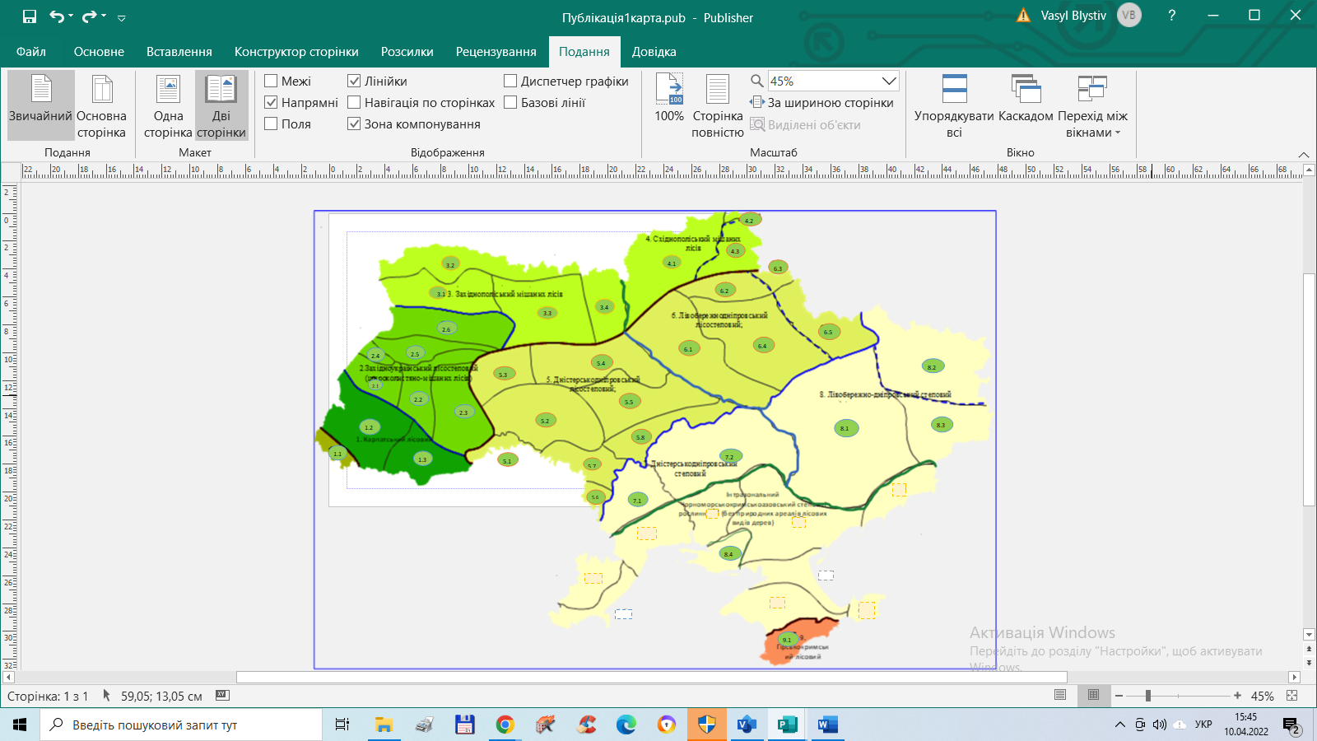
Потенційна схема регіоналізації лісового репродуктивного матеріалу на засадах лісонасіннєвого районування

Slide 9
Витяг з «НАСТАНОВ
З ЛІСОВОГО НАСІННИЦТВА»
(2-е видання, доповнене і перероблене), Харків, 2017
Пункт 10 «Документація, оформлення в натурі, охорона і використання об'єктів збереження цінного генофонду»
10.6. … Плюсові дерева в натурі вимічають білою фарбою смужкою завширшки 10 см навколо стовбура на висоті 1,5 м. На цій смузі надписують чорною фарбою два номери: в чисельнику – порядковий номер дерева за Держреєстром, у знаменнику – по підприємству.
Елітні дерева відзначають нанесенням паралельно існуючій позначці плюсового дерева ще однієї смуги червоного кольору шириною не менше 5 см без будь-яких написів.

Slide 10
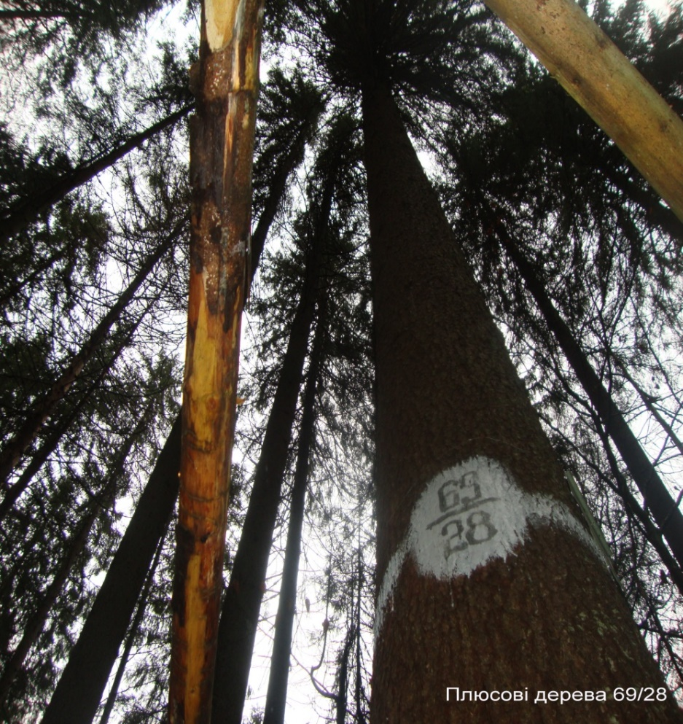
Відповідне натурне оформлення плюсового дерева (чорна фарба номерів на білому фоні смуги) а також за відсутності інформаційної таблички, його ідентифікація на фото (знизу у правому куті, тут слід добавити координати геопозиціонування).

Slide 11
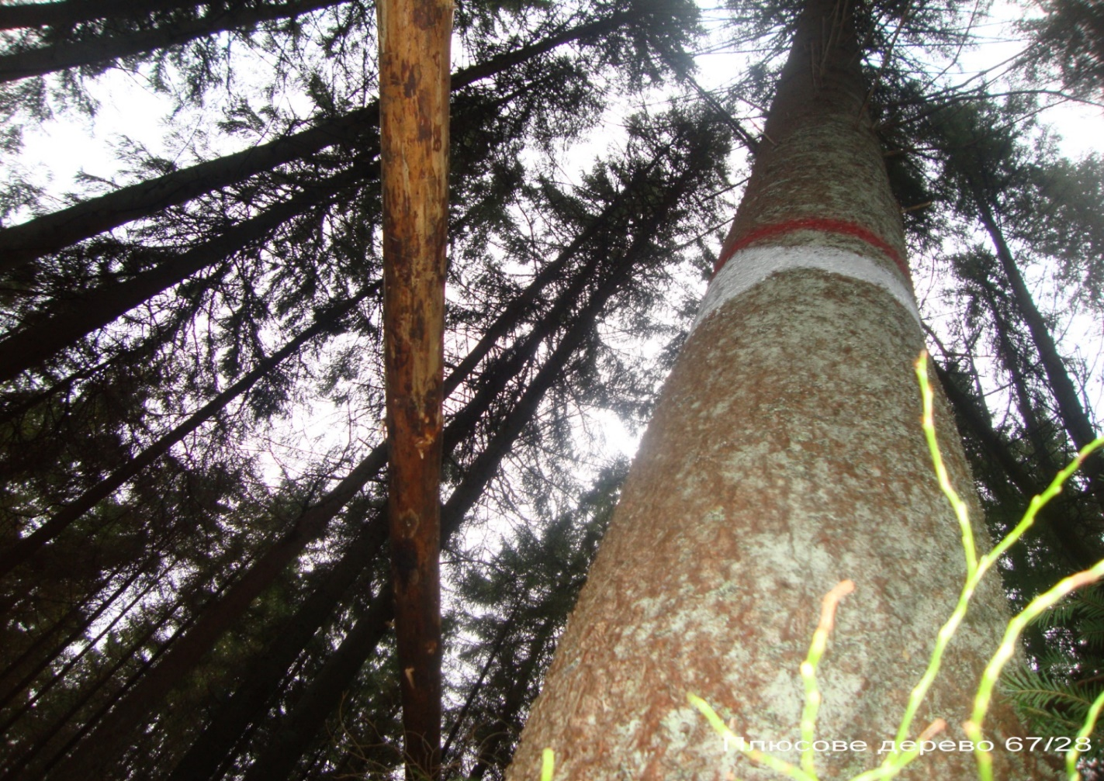
Плюсові дерева на підставі висновків наукового випробовування передачі ознак чи властивостей визнаються «елітними».
Елітні дерева відзначають нанесенням паралельно існуючій позначці плюсового дерева ще однієї смуги червоного кольору шириною не менше 5 см без будь-яких написів

Slide 12
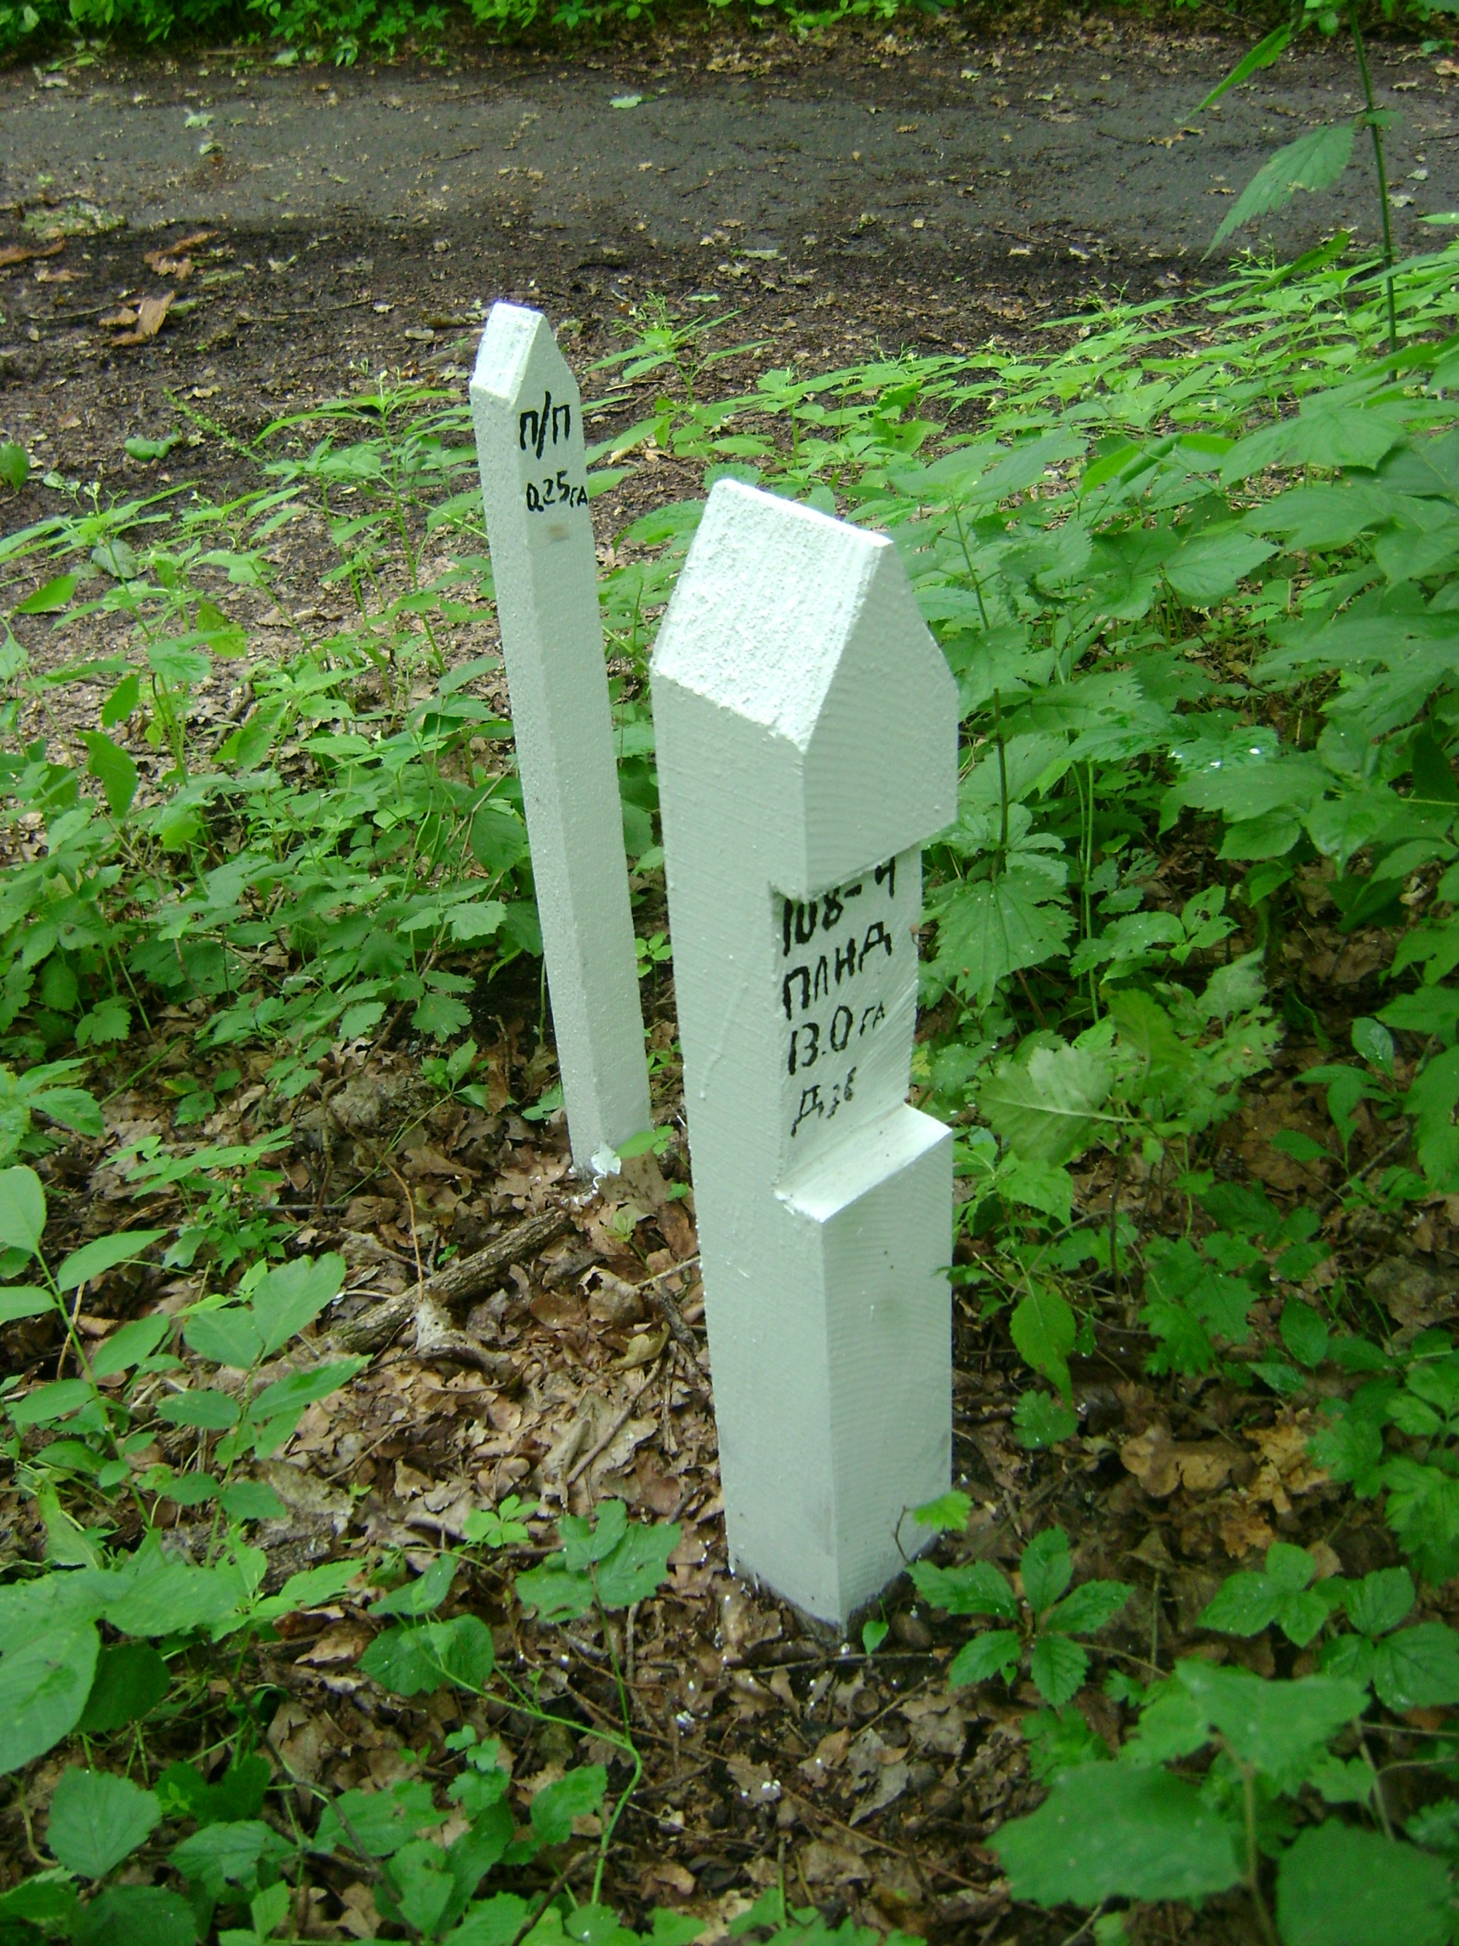

Slide 13
Формування ПЛНД (ТУ У А02.4 009940064 002 2017)
Формування ПЛНД
2.4.2. ПЛНД створюють двома способами:
– формуванням шляхом зрідження спеціально відібраних деревостанів;
– садінням саджанців (сіянців) за плантаційним типом.
2.4.4. Основним заходом для покращення якісного складу ПЛНД, доброго
розвитку і освітлення крон, раннього і рясного плодоношення, створення зручних умов для заготівлі шишок і плодів є рубки догляду.
Зріджування деревостанів проводять згідно «Правил поліпшення якісного
складу лісів» (Постанова КМУ № 724 від 12.05.2007) в декілька етапів, шляхом видалення окремих дерев або їхніх груп.
При рядовому способі видаляють окремі ряди. При коридорному способі
прорубують коридори завширшки від 6 до 10 м і залишають куліси завширшки до 4 м, в яких здійснюють рівномірне зріджування. В лісових культурах рядивидаляють в один або два прийоми (залежно від початкової зімкненості і розміщення садивних місць). Відстань між рядами після завершення зрідження має бути – 7–10 м.

Slide 14
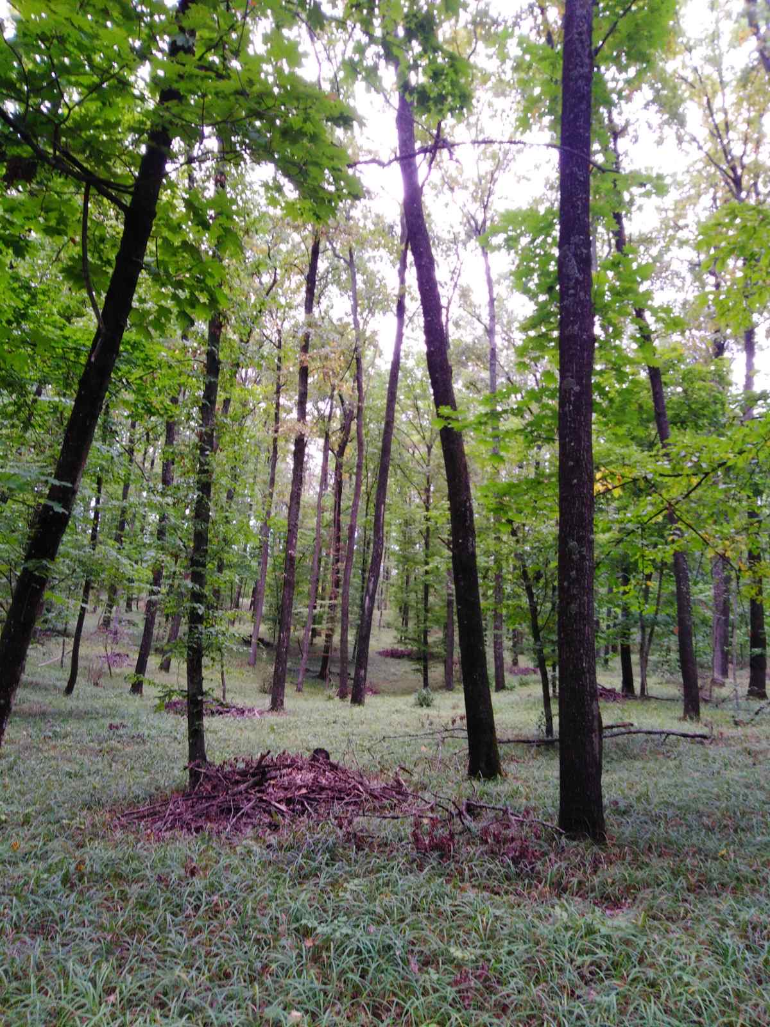
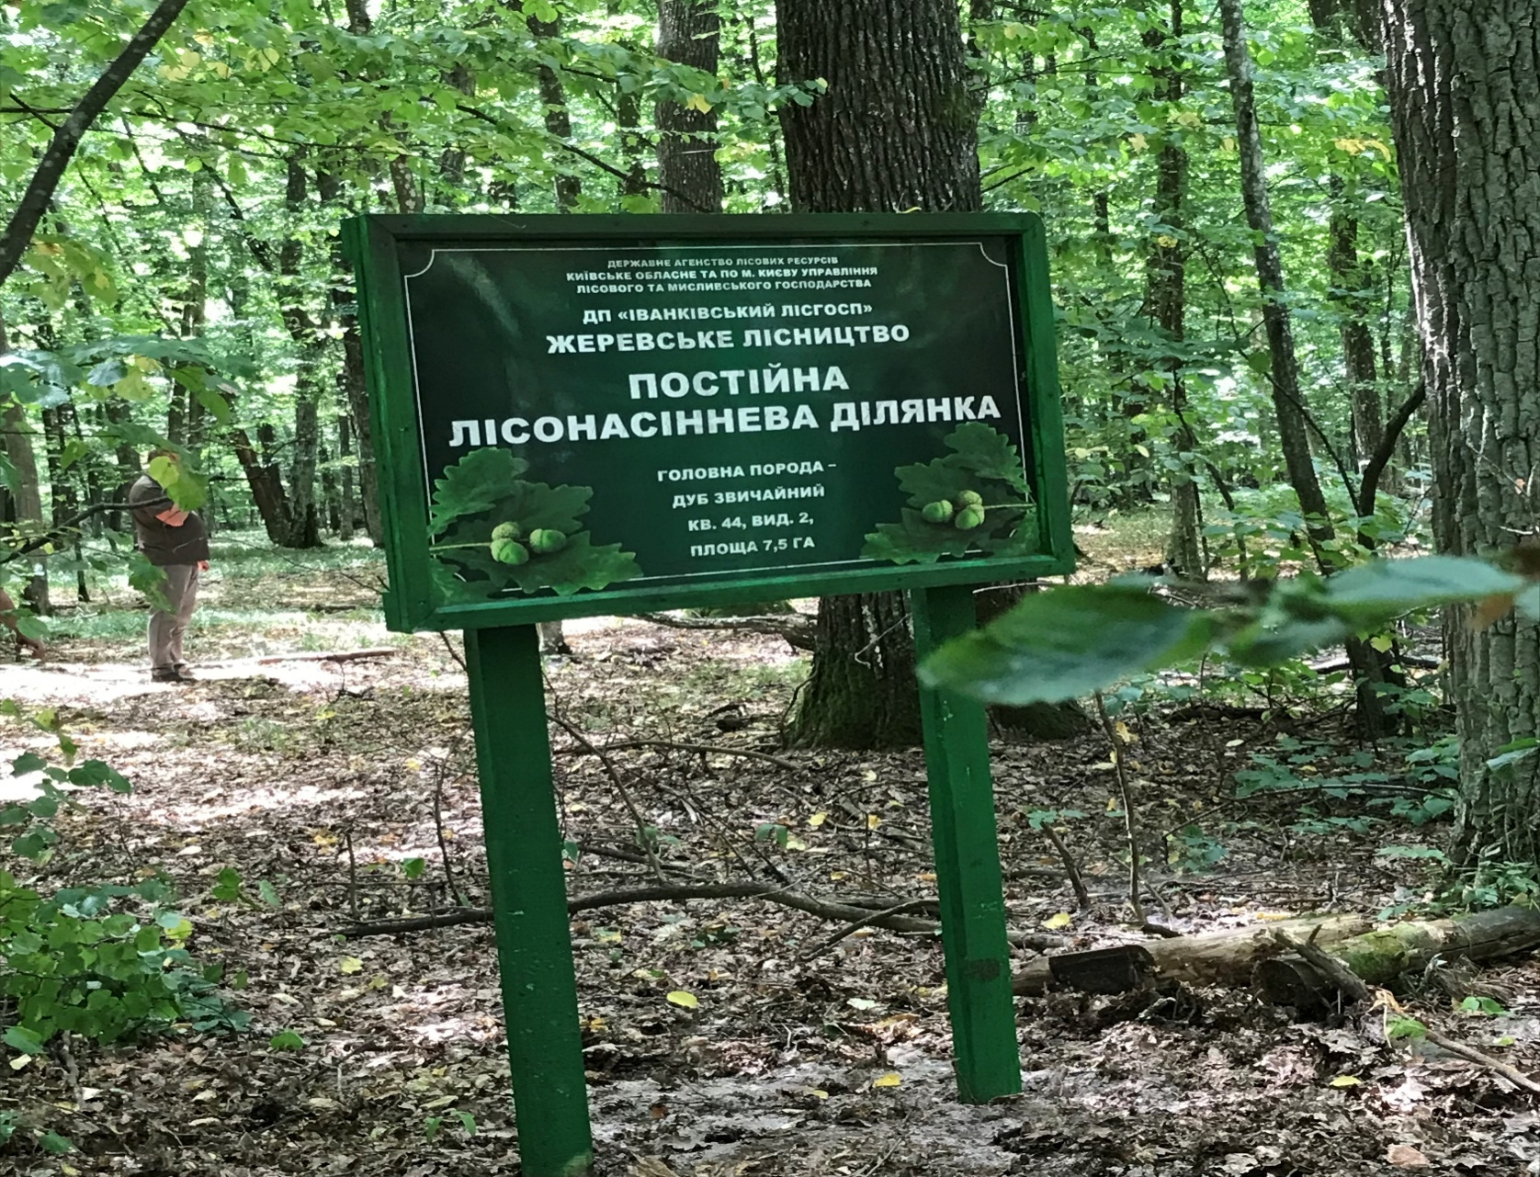
Приклад встановлення інформаційного аншлагу постійної лісонасінної ділянки дуба звичайного

Slide 15
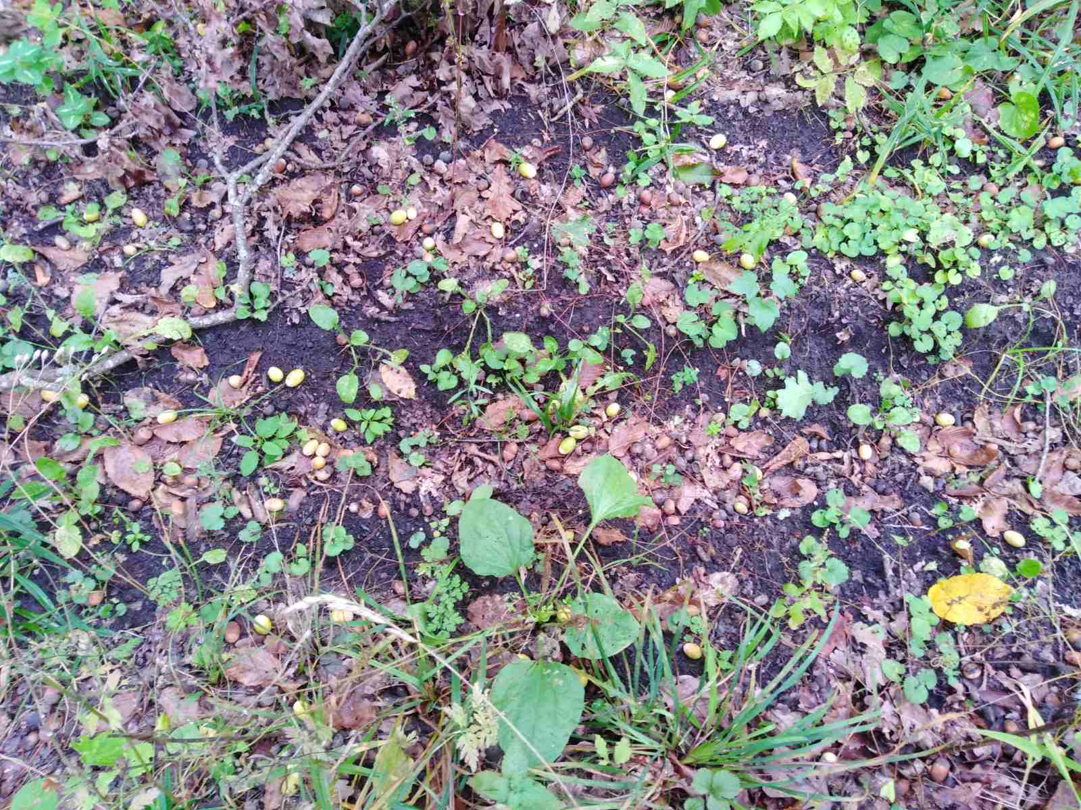
Формування ПЛНД (ТУ У А02.4 009940064 002 2017)
Формування ПЛНД
2.4.2. ПЛНД створюють двома способами:
– формуванням шляхом зрідження спеціально відібраних деревостанів;
– садінням саджанців (сіянців) за плантаційним типом.
2.4.4. Основним заходом для покращення якісного складу ПЛНД, доброго
розвитку і освітлення крон, раннього і рясного плодоношення, створення зручних умов для заготівлі шишок і плодів є рубки догляду.
Зріджування деревостанів проводять згідно «Правил поліпшення якісного
складу лісів» (Постанова КМУ № 724 від 12.05.2007) в декілька етапів, шляхом видалення окремих дерев або їхніх груп.
При рядовому способі видаляють окремі ряди. При коридорному способі
прорубують коридори завширшки від 6 до 10 м і залишають куліси завширшки до 4 м, в яких здійснюють рівномірне зріджування. В лісових культурах рядивидаляють в один або два прийоми (залежно від початкової зімкненості і розміщення садивних місць). Відстань між рядами після завершення зрідження має бути – 7–10 м.

Slide 16
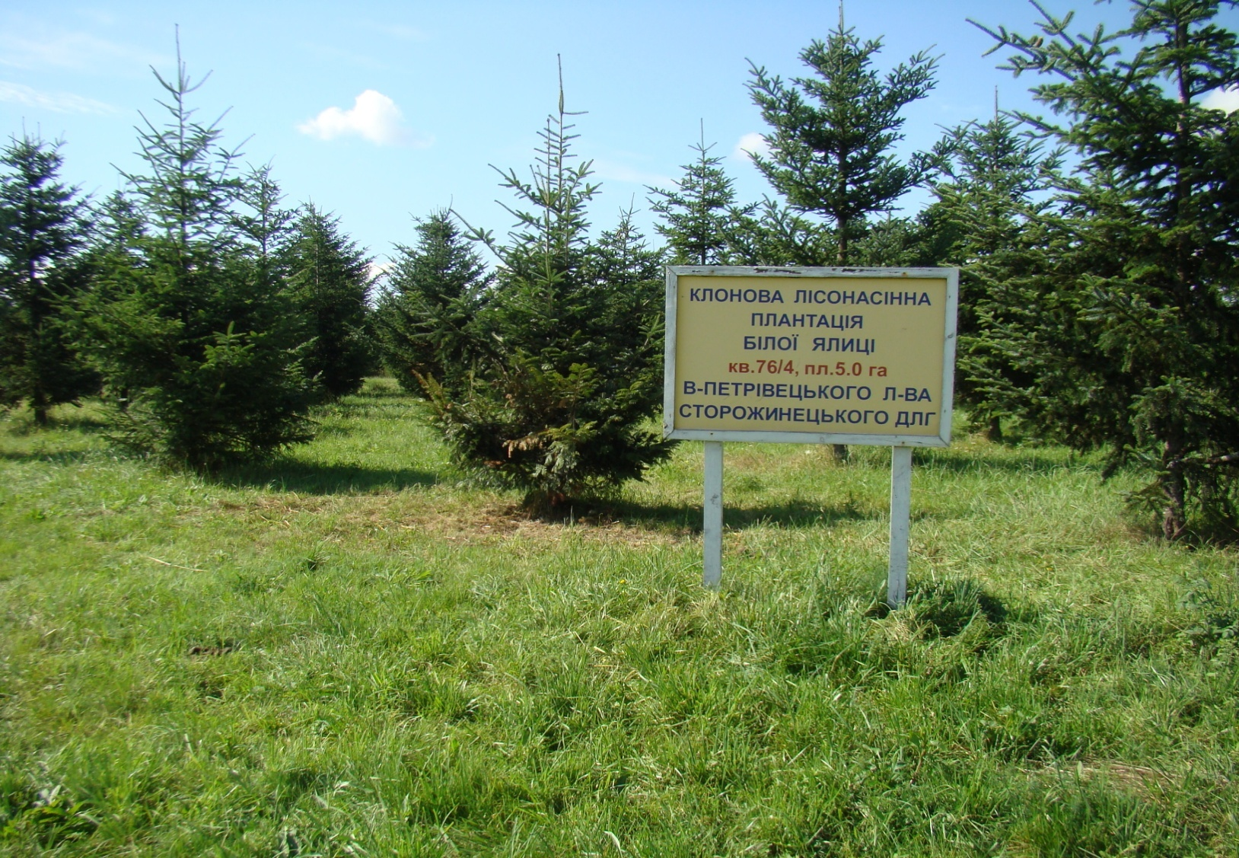
Приклад догляду та встановлення інформаційного аншлагу клонової плантації ялиці білої

Slide 17
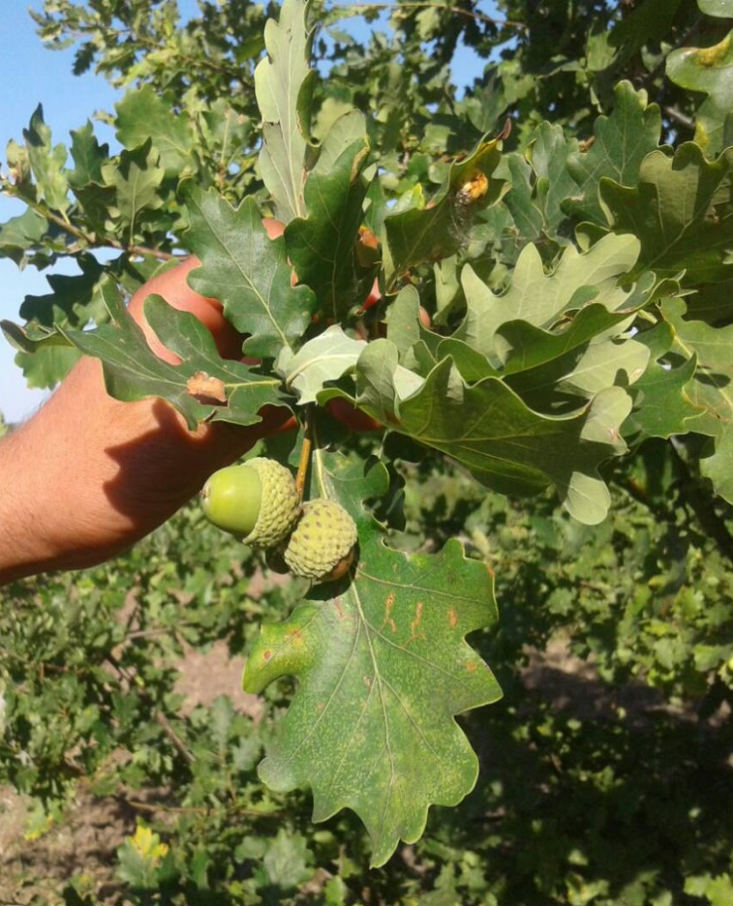
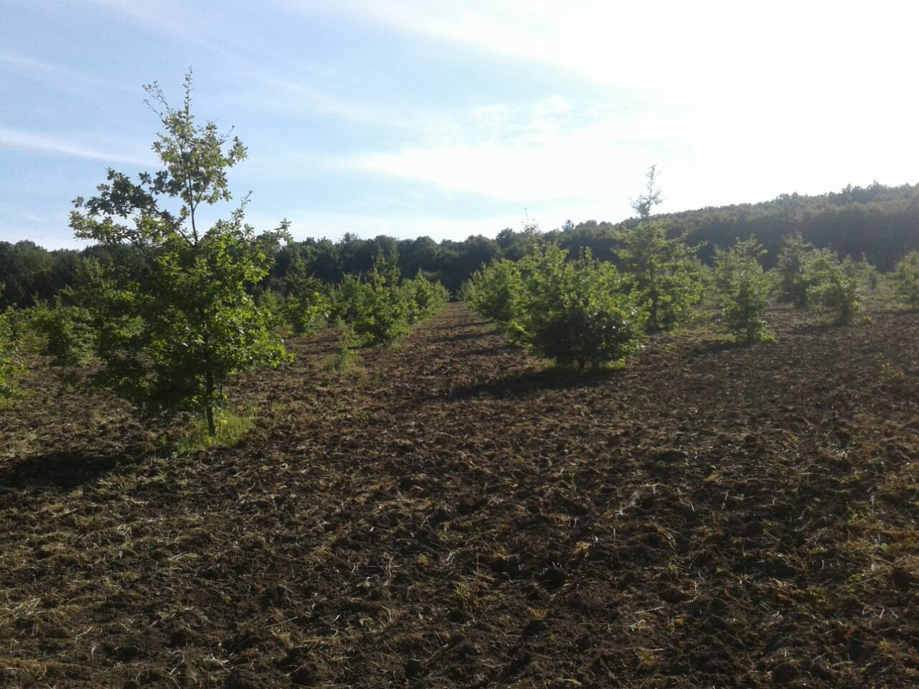
Приклад доглянутої клонової плантації дуба звичайного на якій зафіксоване перше плодоношення окремих клонів

Slide 18
ОБЛІК ОЧІКУВАНОГО ВРОЖАЮ
Масове цвітіння | Масове утворення зав’язі | Початок дозрівання шишок,плодів, насіння
1ФАЗА | 2ФАЗА | 3ФАЗА
Терміни надання зведених відомостей обліку очікуваного врожаю
№ | Видова назва | Дата надання в ДО «Український ЛСЦ»
1. | Береза повисла | 1 липня
2. | Бук лісовий | 15 серпня
3. | Дуб звичайний | 1 вересня
4. | Ялина звичайна | 1 вересня
5. | Модрина європейська | 15 липня
6 | Сосна звичайна | 1 фаза – 1 липня
 |  | 3 фаза – 1 вересня
7. | Сосна Палласа | 1 вересня
8. | Ялиця біла | 1 вересня

Slide 19
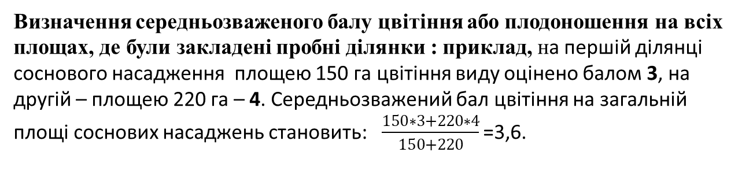
Шкала окомірної оцінки цвітіння і плодоношення деревних насаджень (по В.Г. Капперу)
Бал цвітіння , плодоношення | Характеристика бала
0 | Цвітіння і урожай відсутні
1 | Дуже слабке цвітіння або дуже поганий урожай
2 | Слабке цвітіння або слабкий урожай
3 | Середнє цвітіння або середній урожай
4 | Добре цвітіння або добрий урожай
5 | Дуже добре цвітіння або дуже добрий урожай
Визначення середньозваженого балу цвітіння або плодоношення на всіх площах, де були закладені пробні ділянки : приклад, на першій ділянці соснового насадження площею 150 га цвітіння виду оцінено балом 3, на другій – площею 220 га – 4. Середньозважений бал цвітіння на загальній площі соснових насаджень становить:$\frac{150∗3+220∗4}{150+220}$ =3,6.

Slide 20
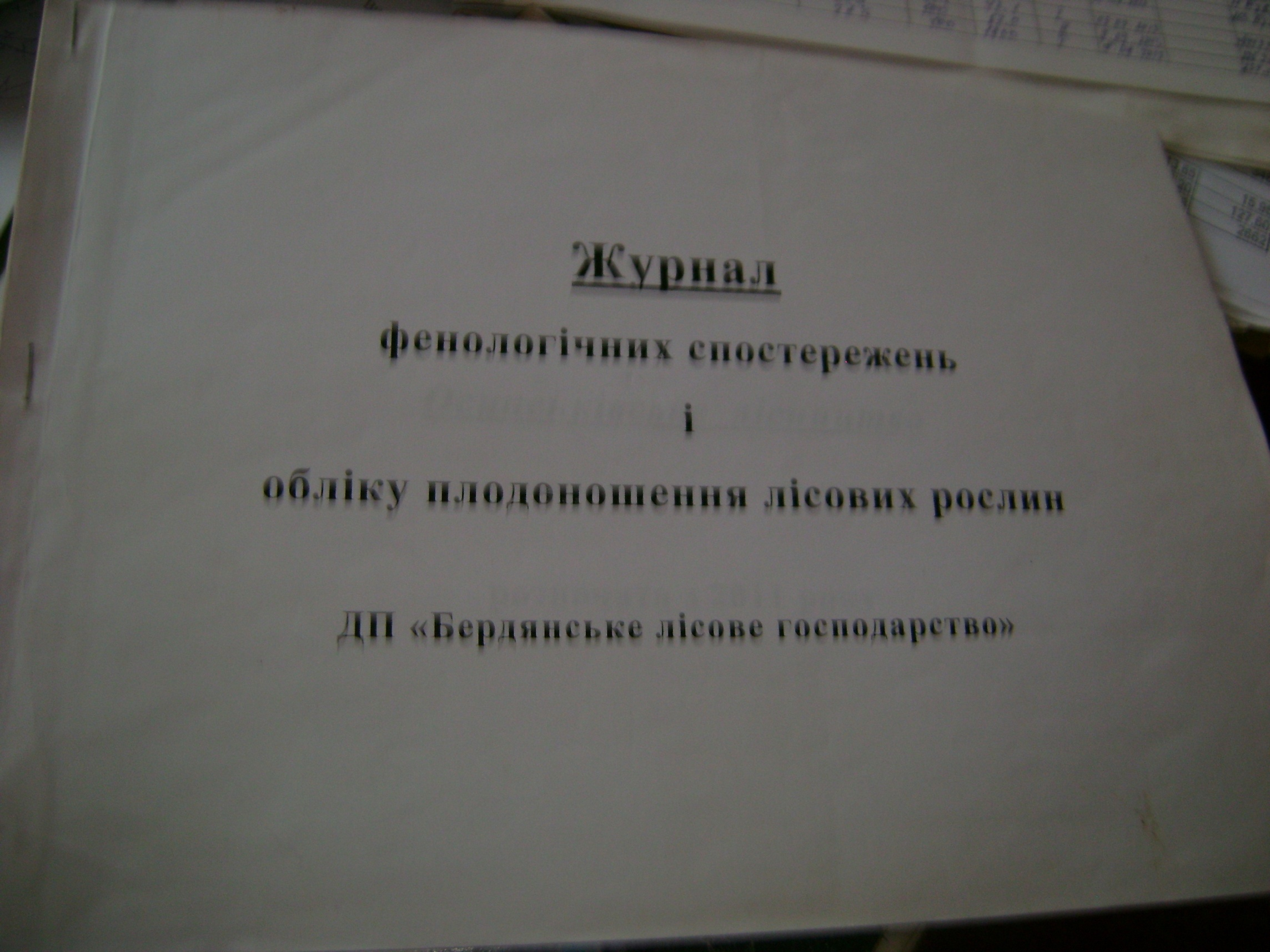
Шкала окомірної оцінки цвітіння і плодоношення деревних насаджень (по В.Г. Капперу)
Бал цвітіння , плодоношення | Характеристика бала
0 | Цвітіння і урожай відсутні
1 | Дуже слабке цвітіння або дуже поганий урожай
2 | Слабке цвітіння або слабкий урожай
3 | Середнє цвітіння або середній урожай
4 | Добре цвітіння або добрий урожай
5 | Дуже добре цвітіння або дуже добрий урожай
Визначення середньозваженого балу цвітіння або плодоношення на всіх площах, де були закладені пробні ділянки : приклад, на першій ділянці соснового насадження площею 150 га цвітіння виду оцінено балом 3, на другій – площею 220 га – 4. Середньозважений бал цвітіння на загальній площі соснових насаджень становить:$\frac{150∗3+220∗4}{150+220}$ =3,6.

Slide 21
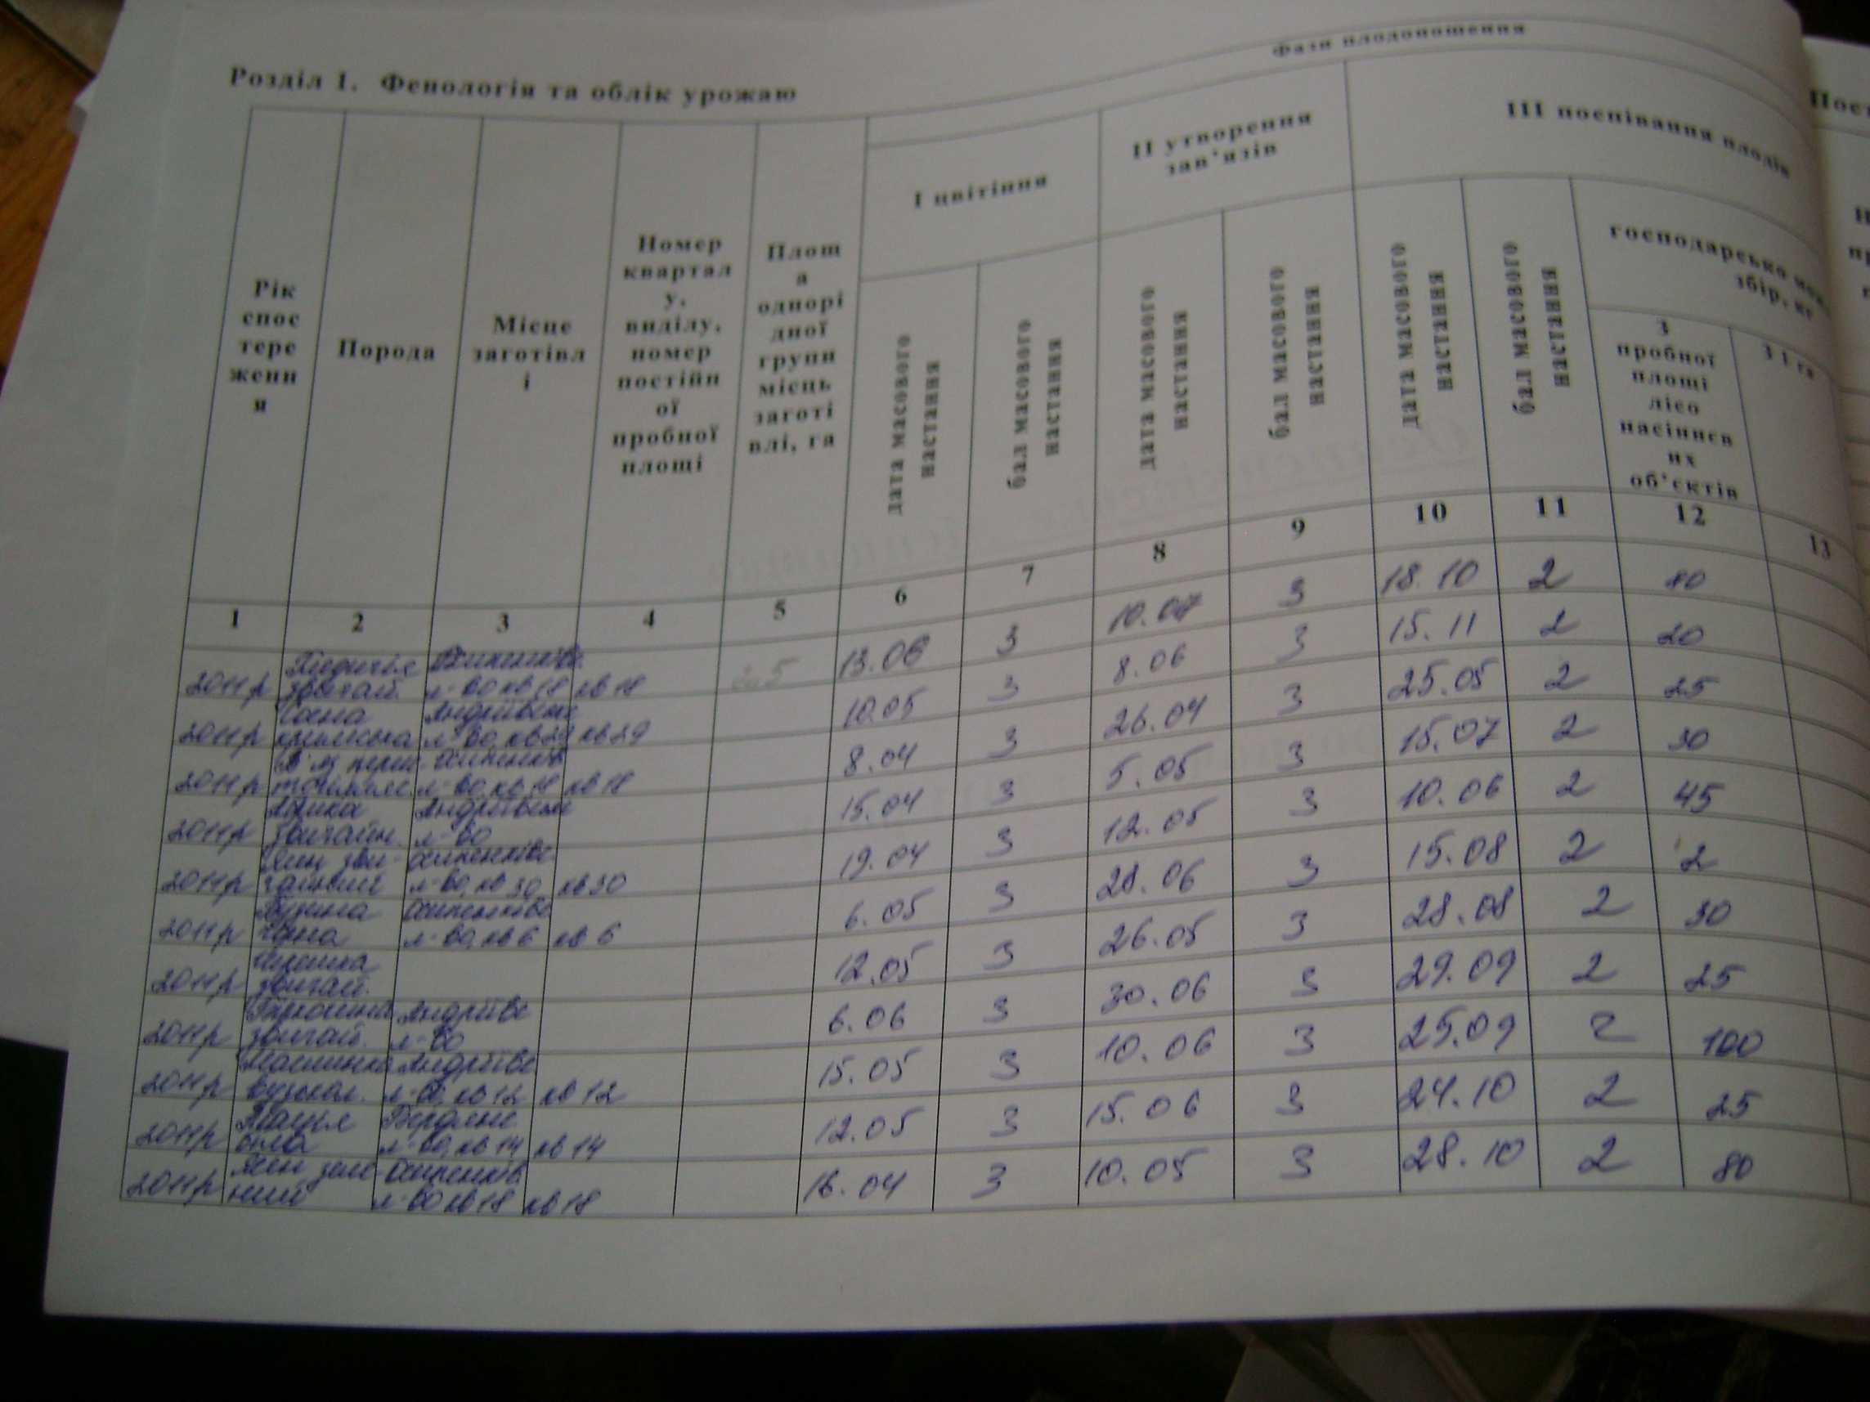
Порядок проведення одночасної інвентаризації ПЛНБ (Методика одночасної інвентаризації об’єктів постійної лісонасіннєвої бази . ДО «Український ЛСЦ». - Київ:2020, Держлісагентство України. - 37 с.)
Наказ ОУЛМГ (за рішенням постійно діючої атестаційної комісії при ОУЛМГ) про проведення одноразової інвентаризації ПЛНБ.
Підготовча нарада з головними лісничими і інженерами з лісовідновлення підприємств з встановленням обсягів, термінів та узгодженням особливостей застосування методики.
Накази по підприємствах про створення інвентаризаційних комісій.
Обстеження та збір інформації по лісництвах з її занесенням в первинні форми «1» (а,б,в…) та «2» (а,б,в…).
Збір та обробка інформації по лісгоспах з заповненням форм «3» (а,б,в…) та підготовкою заключних протоколів засідань. інвентаризаційних комісій підприємств.
Заключна нарада з головними лісничими і інженерами з лісовідновлення з встановленням та узгодженням обсягів, термінів і змін за матеріалами одноразової інвентаризації ПЛНБ .
Наказ ОУЛМГ (за рішенням постійно діючої атестаційної комісії) про внесення змін до складу ПЛНБ на підставі результатів одноразової інвентаризації ПЛНБ.
Підготовка пояснюючої записки.

Slide 22
Порядок проведення одночасної інвентаризації ПЛНБ (Методика одночасної інвентаризації об’єктів постійної лісонасіннєвої бази . ДО «Український ЛСЦ». - Київ:2020, Держлісагентство України. - 37 с.)
Наказ ОУЛМГ (за рішенням постійно діючої атестаційної комісії при ОУЛМГ) про проведення одноразової інвентаризації ПЛНБ.
Підготовча нарада з головними лісничими і інженерами з лісовідновлення підприємств з встановленням обсягів, термінів та узгодженням особливостей застосування методики.
Накази по підприємствах про створення інвентаризаційних комісій.
Обстеження та збір інформації по лісництвах з її занесенням в первинні форми «1» (а,б,в…) та «2» (а,б,в…).
Збір та обробка інформації по лісгоспах з заповненням форм «3» (а,б,в…) та підготовкою заключних протоколів засідань. інвентаризаційних комісій підприємств.
Заключна нарада з головними лісничими і інженерами з лісовідновлення з встановленням та узгодженням обсягів, термінів і змін за матеріалами одноразової інвентаризації ПЛНБ .
Наказ ОУЛМГ (за рішенням постійно діючої атестаційної комісії) про внесення змін до складу ПЛНБ на підставі результатів одноразової інвентаризації ПЛНБ.
Підготовка пояснюючої записки.

Slide 24
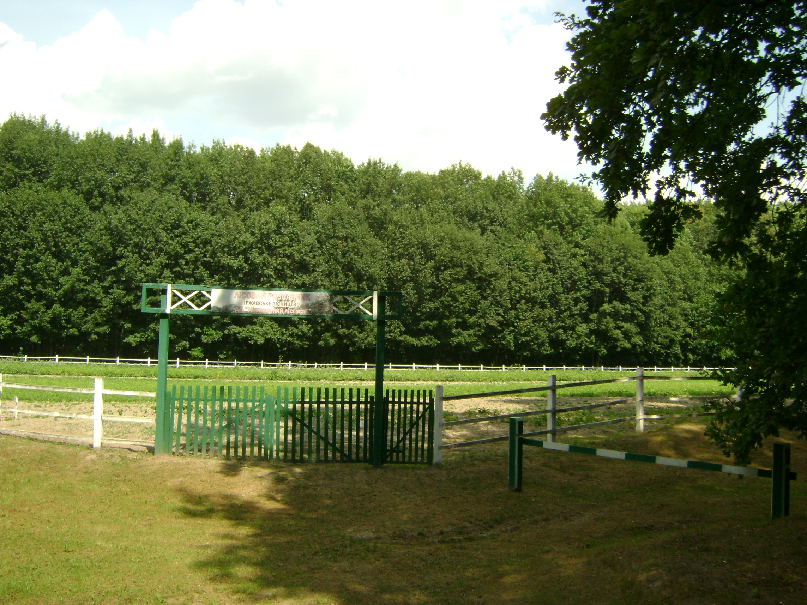

Slide 25
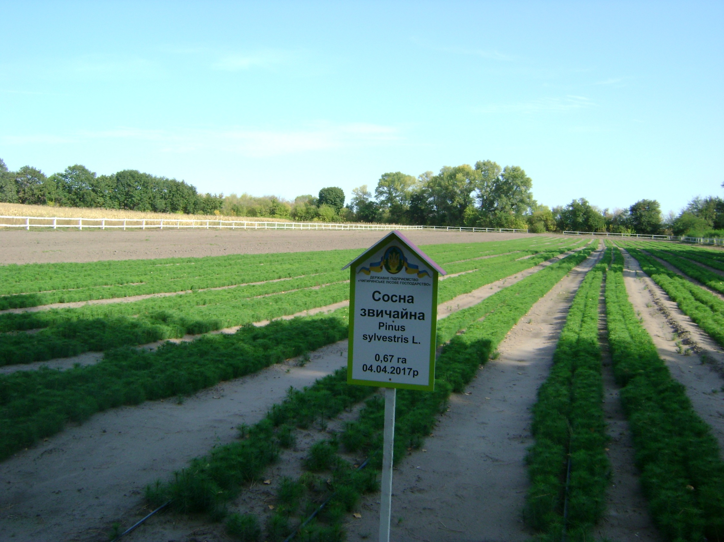

Slide 26
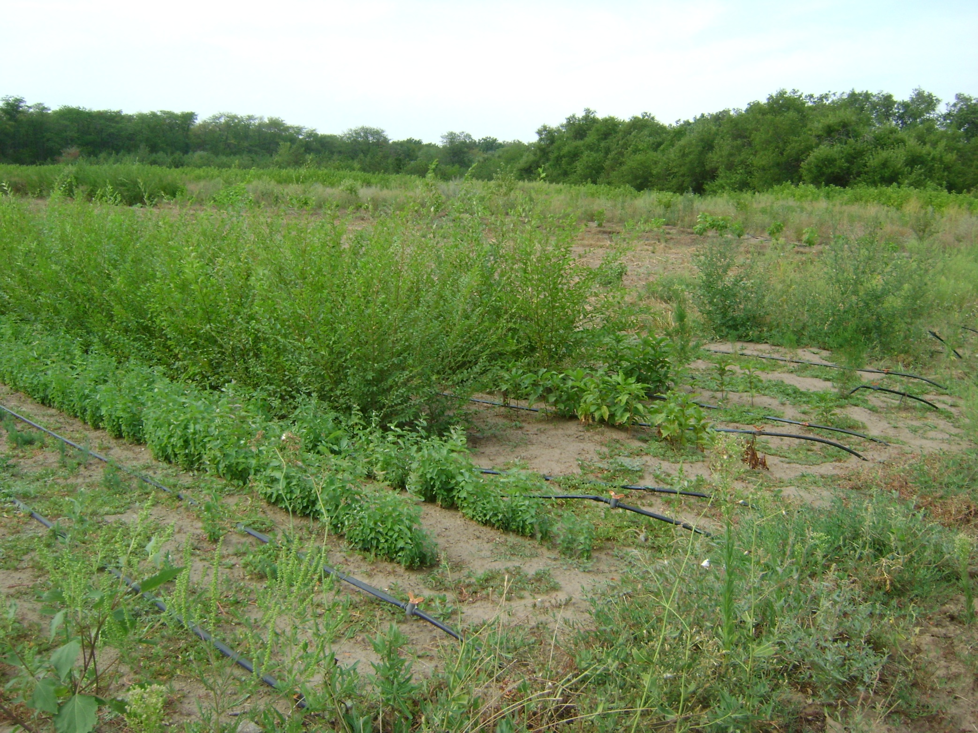

Slide 27
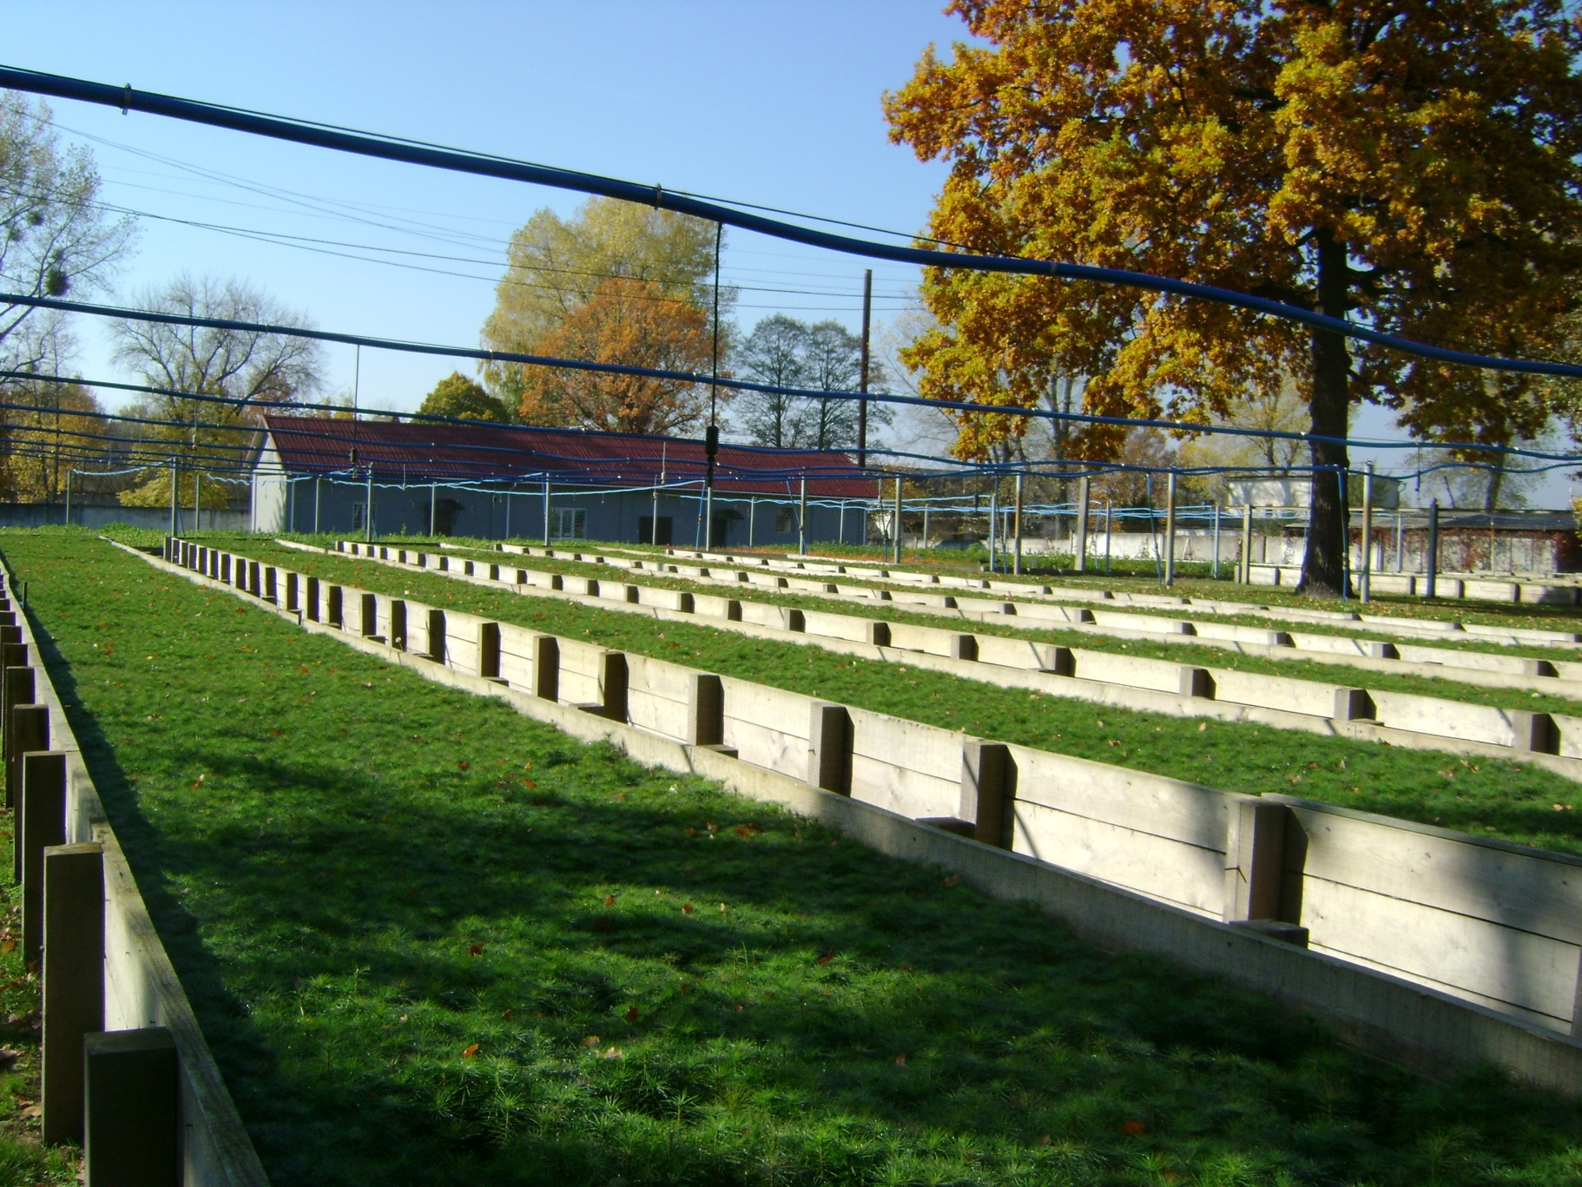

Slide 28
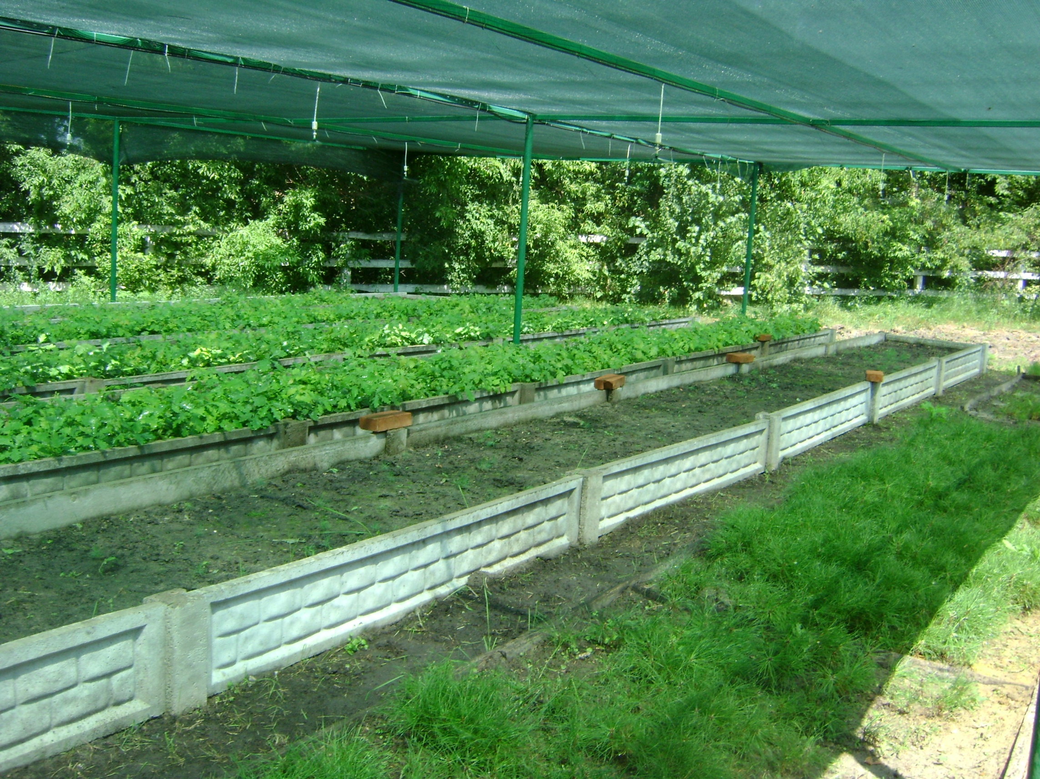

Slide 29
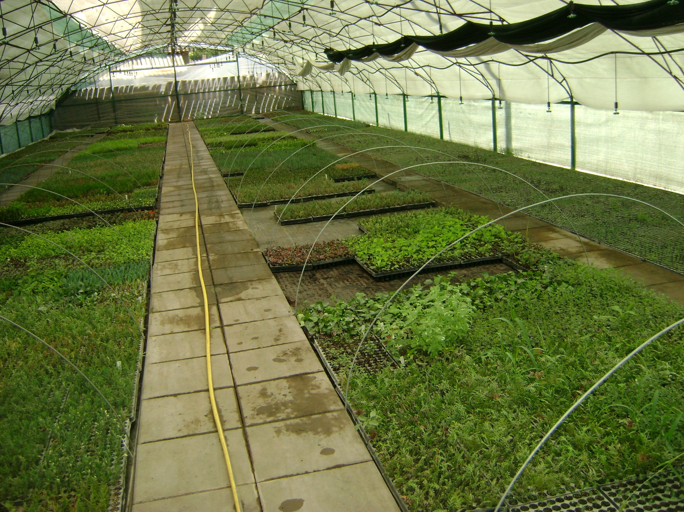

Slide 30


